Slide 1

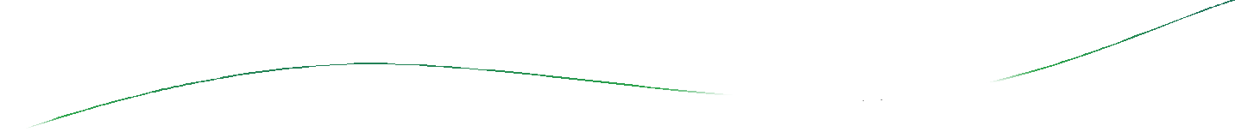

第二章
感知机

Slide 2
目录
1. 感知机模型
2. 感知机学习策略
3. 感知机学习算法

Slide 3
一、感知机

Slide 4
感知机(Perceptron)
输入为实例的特征向量，输出为实例的类别，取+1和-1；
感知机对应于输入空间中将实例划分为正负两类的分离 超平面，属于判别模型；
导入基于误分类的损失函数；
利用梯度下降法对损失函数进行极小化；
感知机学习算法具有简单而易于实现的优点，分为原始 形式和对偶形式；
1957年由Rosenblatt提出，是神经网络与支持向量机的 基础。

Slide 5


感知机模型
定义(感知机):
假设输入空间(特征空间)是
输出空间是
输入
表示实例的特征向量，对应于输入空间（特
征空间）的点，输出 间到输出空间的函数：
表示实例的类别，由输入空
称为感知机，
模型参数： 权值向量， 偏置，
符号函数：

Slide 6

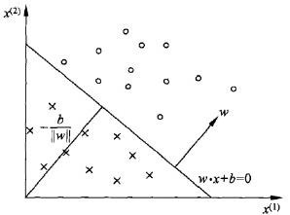
感知机模型
感知机几何解释：
线性方程：
对应于超平面S，w为法向量，b截距，分离正、负类：
分离超平面：

Slide 7
二、感知机学习策略

Slide 8



感知机学习策略
如何定义损失函数？
自然选择：误分类点的数目，但损失函数不是w,b 连 续可导，不宜优化。
另一选择：误分类点到超平面的总距离：
距离：
推导：x₀在超平面上的投影x₁
$$d=\frac{\left|w∙x_{0}+b\right|}{\left\|w\right\|}$$
$$\left|w∙\vec{x_{0}x_{1}}\right|=\left\|w\right\|d$$
$$w∙\vec{x_{0}x_{1}}=w∙\left(\vec{x_{1}}−\vec{x_{0}}\right)=w∙\vec{x_{1}}−w∙\vec{x_{0}}=−b−w∙\vec{x_{0}}$$
$$\left\|w\right\|d=\left|b+w∙\vec{x_{0}}\right|$$

Slide 9


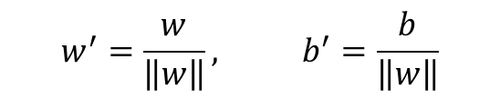

感知机学习策略
另一选择：误分类点到超平面的总距离：
距离：
误分类点：
误分类点距离：
总距离：
$$d=\frac{\left|w∙x_{i}+b\right|}{\left\|w\right\|}$$
：
$$w^{′}=\frac{w}{\left\|w\right\|}, b^{′}=\frac{b}{\left\|w\right\|}$$

Slide 10

感知机学习策略
损失函数：
M为误分类点的数目

Slide 11





感知机学习算法
求解最优化问题：
随机梯度下降法，
首先任意选择一个超平面，w，b，然后不断极小化目 标函数,损失函数L的梯度：
选取误分
类点更新：

Slide 12
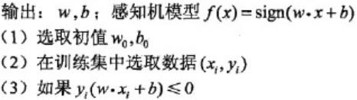

感知机学习算法
感知机学习算法的原始形式：

Slide 13
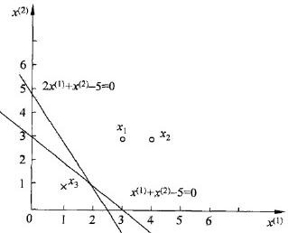
感知机学习算法
例：正例
： 负例

Slide 14

感知机学习算法
解：构建优化问题：
求解：w，b ，
得线性模型：


Slide 15
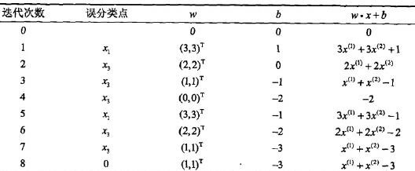
感知机学习算法
得到线性模型：
如此继续下去：
分离超平面：
感知机模型：

Slide 16
感知机学习算法
算法的收敛性：证明经过有限次迭代可以得到一个将 训练数据集完全正确划分的分离超平面及感知机模型。
将b并入权重向量w，记作
定理：

：

Slide 17

感知机学习算法
则

Slide 18





感知机学习算法
证明: (1)
由线性可分, 存在超平面：

,由有限的点，均有：
存在
使：

Slide 19






感知机学习算法

满足不等式 ,
感知机算法在训练集的误分类次数k
证明：令 量，即：
是第k个误分类实例之前的扩充权值向
第k个误分类实例的条件是：
则w和b的更新
： 即：

Slide 20


感知机学习算法

满足不等式 ,
感知机算法在训练集的误分类次数k
推导两个不等式:
(1)
由：
得：

Slide 21

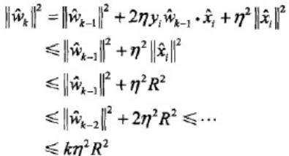
感知机学习算法

满足不等式 ,
感知机算法在训练集的误分类次数k
(2)
则：

Slide 22



感知机学习算法

满足不等式 ,
感知机算法在训练集的误分类次数k
结合两个不等式：
得：

Slide 23
感知机学习算法
定理表明：
误分类的次数k是有上界的，当训练数据集线性可分 时，感知机学习算法原始形式迭代是收敛的。
感知机算法存在许多解，既依赖于初值，也依赖迭代 过程中误分类点的选择顺序。
为得到唯一分离超平面，需要增加约束，如SVM。
线性不可分数据集，迭代震荡。

Slide 24
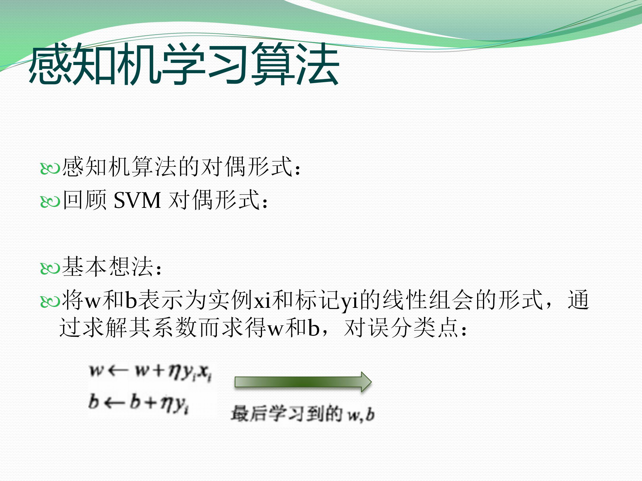
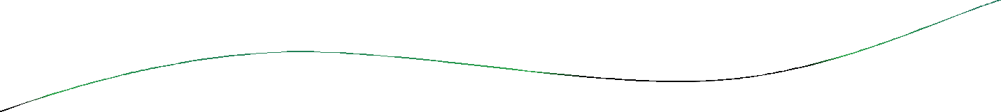

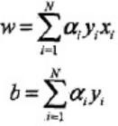

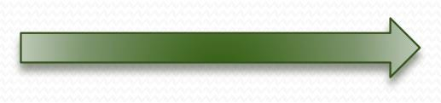

Slide 25


感知机学习算法
感知机学习算法的对偶形式：

Slide 26
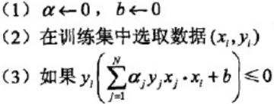


感知机学习算法


Slide 27

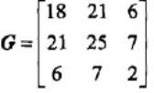


感知机学习算法
例：

Slide 28
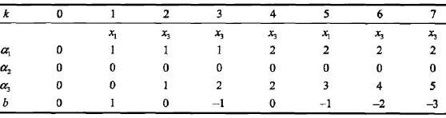

感知机学习算法
例：

Slide 29
Q & A

